Slide 1
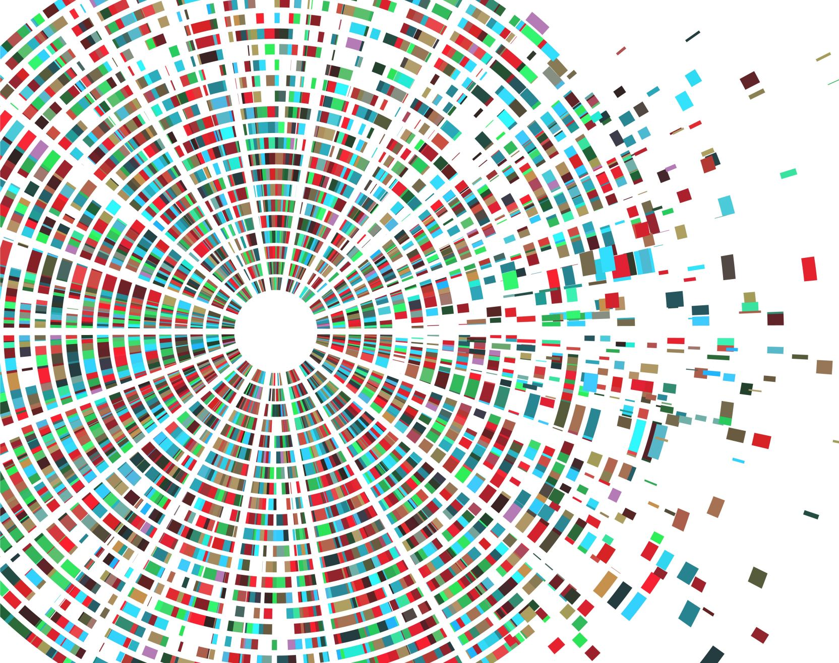
Bezpieczny Internet
Na podstawie ,,Dylemat społeczny''

Slide 2
Wpływ mediów społecznościowych na nasze życie
Facebook, Snapchat, Instagram, Twitter, itp.
Co może łączyć te portale oraz aplikacje?
Otóż odpowiedź jest dość prosta, każdy z nich ma jakiś wpływ na nasze postrzeganie świata i samych siebie. Etycy, psychologowie, socjolodzy od dawna przyznają sobie w tej kwestii racje, serwisy społecznościowe podświadomie kształtują nasze potrzeby tudzież odpowiadają na nie.

Slide 3
Serwisy społecznościowe
Czym są?
Serwisy społecznościowe to w ogólnym znaczeniu to serwisy internetowe, których głównym zadaniem jest budowanie struktur społecznych na podstawie podobnych zainteresowań wspólnym życiu zawodowym lub prywatnym itp. Umożliwia kontakt ze znajomymi oraz dzielenie się informacjami, zainteresowaniami itp

Slide 4
Wpływ na psychikę
Nie od dziś wiadomo że można uzależnić się od wszystkiego, co tylko może dać nam odrobinę dopaminy, nie inaczej jest z serwisami społecznościowymi. Aż 82%. Polaków, zabiera telefon do sypialni, by korzystać z niego przed snem (66%), korespondując z przyjaciółmi lub przeglądając serwisy społecznościowe. Natomiast średni czas korzystania z telefonu wynosi od 2-3 godzin dziennie, przy czym ten czas może wahać się w zależności od osoby.
Jednak każdy chyba powie sobie:
,,Problem mnie nie dotyczy!"
W ramach testu i utwierdzenia się w tych słowach można dokonać prostego eksperymentu, chodzi w nim o spędzenie na mediach społecznościowych jedynie 30 min dziennie. Bądź też zastosowaną w filmie metodę na odrzucenie telefonu na tydzień, przy zanotowaniu naszych odczuć w tym czasie.

Slide 6
Fake news
Fake news – nieprawdziwa lub częściowo nieprawdziwa wiadomość, często o charakterze sensacyjnym, publikowana w mediach z intencją wprowadzenia odbiorcy w błąd w celu osiągnięcia korzyści finansowych, politycznych lub prestiżowych.
Definicja podawana przez wikipedię.

Slide 7
Nie da się ukryć że wraz z początkiem pandemii wszelkie sprawdzone informacje stały się na wagę złota. Media społecznościowe nie są w stanie wykryć swoim algorytmem informacji nieprawdziwej, przez co podawana jest nam na tacy a przy nie zapoznaniu się z tematem, może mieć różne skutki.
Od zwykłego wprowadzenia w błąd kilku osób po wybuch masowej histerii. Dobrym przykładem mogą być rzeź z 8 czerwca 2018, gdzie za sprawą WhatsAppa, rozeszła się informacja o gangu motocyklowym porywającym dzieci. Doprowadziło to do linczu społecznego na przypadkowych ludziach, uznanych omylnie za porywaczy, zamordowanych zostało ok. 22 ludzi.

Slide 8
Bańka informacyjna
Dając tu za przykład YouTube, którego algorytm podsuwa nam filmy o podobnej tematyce co poprzednie. Za sprawą tej mechaniki zagłębiając się w treść możemy paść ofiarą nie subiektywnej informacji, która podobnie jak w przypadku fake news-ów w skutkach może być równie tragiczna.
Polaryzacja społeczna za sprawą interesujących nas informacji sprawiła na przykładzie USA, że głęboki podział społeczny jest ściśle związany z pomijaniem treści subiektywnych.

Slide 9
Dysforia
,,Ten krem sprawi że nie będzie mógł ci się oprzeć''
,, Potrzebujesz tej nowej odżywki! Wielkie mięśnie gwarantowane"
Czy przeglądając kiedyś Snapchata, Facebooka czy też Instagrama ktoś z nas nie pozazdrościł ciała, majątku, chłopaka/dziewczyny, czy w ogóle życia znajomemu lub obserwowanemu użytkownikowi? Jest to związane z tym że sporą część życia słyszymy aby być kimś. Media społecznościowe potęgują w nas to uczucie, porównujemy się z kimś innym, kto jak łatwo można się domyśleć, nie jest nami. Osoba w idealnym filtrze i świetle, po drugiej stronie ekranu nie boryka się z naszymi problemami a my z jej.

Slide 10
- OMG Taka piękna
- Jesteś niesamowita
- Czy możesz powiększyć
swoje uszy? :-)
hahaha

Slide 11
Dostosowywanie produktów pod nas samych
Im jest firma, tym większa szansa na to że będzie chciała wykupić naszą uwagę po przez różne reklamy, zdjęcia produktu u innych użytkowników. Nie od dziś wiadomo że reklama jest dźwignią handlu. Jeśli więc z dany produkt nie spełnia obiecanych w reklamie funkcji, nie jest to problem dla firm gdyż już skupując naszą uwagę na portalach społecznościowych są w stanie opłacić niezadowolonych konsumentów.

Slide 12
Przykład afery firmy Volkswagen
Bezpośrednim przykładem zaczerpniętym przeze mnie z filmu będzie skandal z nową linią ekologicznych aut firmy Volkswagen, które według reklam miały emitować mniej spalin do atmosfery. Volkswagen ogłosił w trakcie sprawozdawania afery, że 11 milionów samochodów było uwikłanych w sprawę fałszowanych pomiarów emisji spalin i że ponad siedem miliardów dolarów zostanie zarezerwowanych na poczet kosztów związanych z korygowaniem oprogramowania fałszującego pomiary emisji. Jednak zysk ze sprzedanych aut pokrył poczet kosztów, zwracając się wielokrotnie firmie.

Slide 13
Wnioski własne
Zapoznając się z filmem co jakiś czas spoglądałem na telefon, odblokowując go i przypatrując się zainstalowanym aplikacją.
Z każdą chwilą oglądania filmu i skupiając się na jego treści, stwierdzałem że nie potrzebuje ich a one same odciągają tylko uwagę od spraw doczesnych i ważnych.
Sam film jednak nie przedstawił mi informacji jakich nie znam, jednak bombardował faktami i dobitnymi statystykami przypominając jak wielkim darem jest internet oraz jak wielkim może okazać się niebezpieczeństwem. Koniec końców uważam że każdy powinien go zobaczyć aby choćby przypomnieć sobie jaki wpływ mają na niego media społecznościowe.

Slide 14
Koniec
Prezentacje wykonał:
Mateusz Woźniak 4B

